Slide 1

组会汇报
Efficient Region-Aware Neural Radiance Fields for High-Fidelity Talking Portrait Synthesis
汇报人：主田横
2023.12.01
XJU-ICIRG
文献作者：Xian Liu, Yinghao Xu, Qianyi Wu, Hang Zhou, Wayne Wu, Bolei Zhou

Slide 2
一、研究背景
二、文章创新点
三、研究内容
四、实验和结果分析
五、结论
目 录
contents
XJU-ICIRG

Slide 3
01
研究背景
XJU-ICIRG

Slide 4
研 究 背 景
过去的工作：
在NeRF(Neural Radiance Fields)被引入到音频驱动的说话肖像合成中之后的工作通常直接使用音频信号对NeRF进行调节来重建特定的说话肖像并在在合成质量方面取得了巨大成功。
存在的问题：
过去的方法的推理速度远远不能满足实时性的要求，严重限制了其实际应用。
RAD-NeRF利用Instant-NGP(Neural Graphics Primitives)来表示说话的人像，并实现了快速推理，但是由于哈希冲突，其渲染质量和收敛性受到影响。
XJU-ICIRG

Slide 5
02
文章创新点
XJU-ICIRG

Slide 6
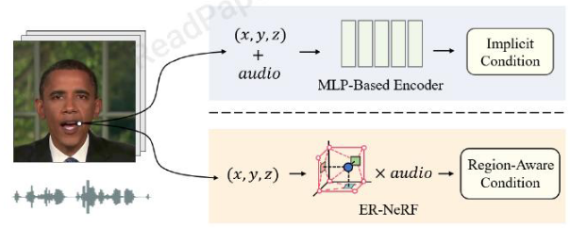
文章创新点
创新点：
引入了 Tri-Plane Hash Representation来促进动态头部的重建，实现了高质量渲染、实时推理和快速收敛以及紧凑的模型尺寸。
提出了Region Attention Module，以捕获音频条件与空间区域之间的相关性，从而实现准确的面部运动建模。
引入了直接快速的Adaptive Pose Encoding。这种编码可以通过将头部姿势的复杂变换映射到空间坐标中以优化头部和躯干分离的问题。
XJU-ICIRG

Slide 7
03
研究内容
XJU-ICIRG

Slide 8
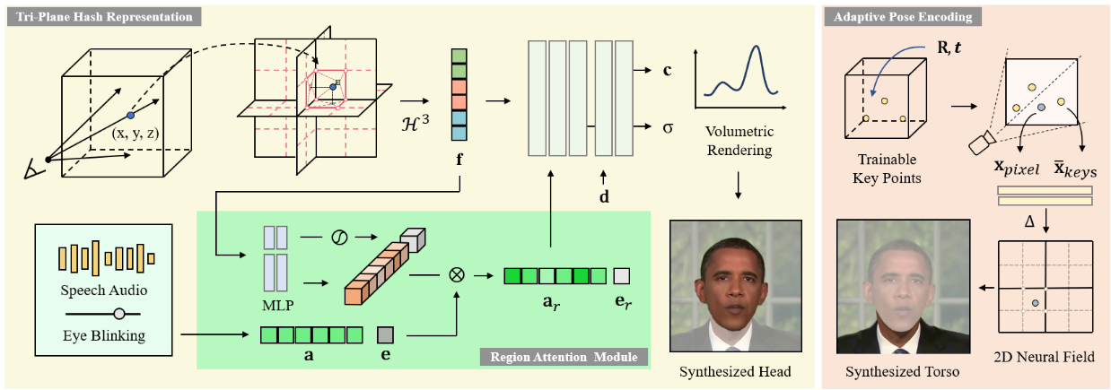
研究内容
整体框架：
[1]
[1] Li J, Zhang J, Bai X, et al. Efficient region-aware neural radiance fields for high-fidelity talking portrait synthesis [C]//Proceedings of the IEEE/CVF International Conference on Computer Vision. 2023: 7568-7578.
XJU-ICIRG

Slide 9

研究内容
Tri-Plane Hash Representation
Factorization for Hash Grid
原理：头部的静态3维空间可以用三个2维张量表示
步骤：对于一个坐标$x=(x, y, z)∈R^{XYZ}$，作者分别用3个二维多分辨率哈希编码器对其投影坐标进行编码：$H^{AB}: (a, b) →f_{ab}^{AB}$， $f_{ab}^{AB}∈R^{LF}$，$H^{AB}$有L个层级，每个层级的特征维度为F.（L=14，F=1）
[1]
最后，将三个平面的编码结果拼接起来得到最终的几何特征：
$$f_{g}∈R^{3×LF} : f_{x}={ H}^{XY} (x, y)⊕H^{YZ}(y, z) ⊕ H^{XZ}(x, z)$$
[1]
其中$，符号⊕表示连接运算符，将特征连接成一个特征为度为3 × LF的通道向量$
[1] Li J, Zhang J, Bai X, et al. Efficient region-aware neural radiance fields for high-fidelity talking portrait synthesis [C]//Proceedings of the IEEE/CVF International Conference on Computer Vision. 2023: 7568-7578.
XJU-ICIRG

Slide 10
研究内容
Tri-Plane Hash Representation
Overall Head Representation
引入三平面哈希表示后，头部整体的隐函数可表示为：
$$F^{H} : (x, d, D; H^{3}) → (c, σ)$$
[1]
x：3D位置 d：观察角度 D：包含音频特征的动态条件特征集
$H^{3}: x→f_{x}$ ：由三个平面哈希编码器组成的三平面哈希编码器。
[1] Li J, Zhang J, Bai X, et al. Efficient region-aware neural radiance fields for high-fidelity talking portrait synthesis [C]//Proceedings of the IEEE/CVF International Conference on Computer Vision. 2023: 7568-7578.
XJU-ICIRG

Slide 11

研究内容
Region Attention Module
Region Attention Mechanism
该机制包括两个步骤，首先通过外部注意力计算注意力向量，之后通过跨模态通道注意力来重新加权。
注意力向量的计算：作者使用了一个两层的MLP来捕获空间的全局上下文。这可以被理解为一种外部注意力机制，该机制有两个外部记忆单元 M_{k} 和 M_{v} 分别用于各个层级之间的连接和自我条件查询：
[1]
$$A=ReLU\left(FM_{k}^{T}\right)$$
$$V_{out} = AM_{v}$$
其中，向量 $f_{x}$ 被视为矩阵 $\text{F}\text{∈}\text{RN}$，N为采样个数
[1] Li J, Zhang J, Bai X, et al. Efficient region-aware neural radiance fields for high-fidelity talking portrait synthesis [C]//Proceedings of the IEEE/CVF International Conference on Computer Vision. 2023: 7568-7578.
XJU-ICIRG

Slide 12


研究内容
Region Attention Module
Region Attention Mechanism
对动态条件特征集的加权：在计算出区域注意力向量 v（即$V_{out}$）后，该向量将被用来重新加权动态条件（音频、眨眼）特征集，加权之后输出的特征向量是：
$$q_{out}=v⊙q$$
[1]
其中，𝑞为动态条件，⊙表示 Hadamard 乘积
在经过以上两个步骤处理后，就可以通过区域注意力向量v来调整区域感知特征$q_{out}$以反映动态特征（音频、眨眼）在点x所在空间的重要性。
[1] Li J, Zhang J, Bai X, et al. Efficient region-aware neural radiance fields for high-fidelity talking portrait synthesis [C]//Proceedings of the IEEE/CVF International Conference on Computer Vision. 2023: 7568-7578.
XJU-ICIRG

Slide 13
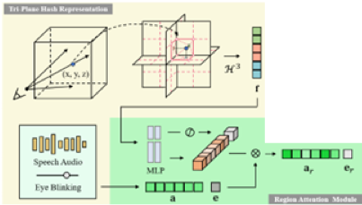


研究内容
Region Attention Module
Speech Audio
对于音频信号，给定一个空间坐标 x 和一个音频特征 a∈R^{A}，通过三平面哈希编码器 H³ 计算 x 的几何特征f_{x}。然后将其输入到两层 MLP 中，为通道数为A的音频a生成区域注意向量$v_{a,x}$∈R^{A}。之后，利用$v_{a,x}对a$进行加权得到特征向量$a_{r,x}$：
[1]
$$v_{a,x} = {MLP}_{a}\left(H^{3}\left(x\right)\right),$$
$$a_{r,x}=v_{a,x} ⊙ a.$$
[1]
训练期间，可以通过调节$v_{a,x}$以更好地利用音频特征a。比如，对于静态区域，音频条件会被被认为是噪声，可以$将v_{a,x}$作为零向量来帮助去噪。
[1] Li J, Zhang J, Bai X, et al. Efficient region-aware neural radiance fields for high-fidelity talking portrait synthesis [C]//Proceedings of the IEEE/CVF International Conference on Computer Vision. 2023: 7568-7578.
XJU-ICIRG

Slide 14


研究内容
Region Attention Module
Eye Blinking
作者还将该机制应用于显式眨眼控制。我们使用标量来描述眨眼的动作，并将其视为一个维度为的向量e。不同的是，眨眼的区域注意力向量$v_{e}\text{∈}R^{1}$由 sigmoid 层输出：
[1]
$$v_{e,x} = {MLP}_{e}\left(H^{3}\left(x\right)\right),$$
$$e_{r,x}=e · Sigmoid(v_{e,x})$$
[1]
$e_{r,x}$的大小根据$v_{e,x}$改变。在眼部区域，$e_{r,x}$对外观有很大的影响，接近于e，使其效果最大化。否则， $e_{r,x}$趋于0，以减少负干扰。
[1] Li J, Zhang J, Bai X, et al. Efficient region-aware neural radiance fields for high-fidelity talking portrait synthesis [C]//Proceedings of the IEEE/CVF International Conference on Computer Vision. 2023: 7568-7578.
XJU-ICIRG

Slide 15
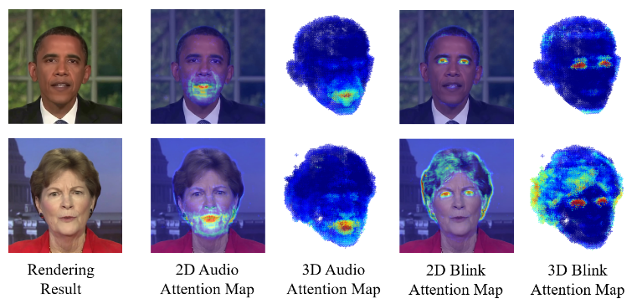
研究内容
Region Attention Module
Visualization of Region Attention Module
即使受到一些不确定的细节(如蓬松的头发)的影响，区域注意力模块也成功地捕获了动态条件与空间区域之间的关系，而无需显式注释。
[1]
[1] Li J, Zhang J, Bai X, et al. Efficient region-aware neural radiance fields for high-fidelity talking portrait synthesis [C]//Proceedings of the IEEE/CVF International Conference on Computer Vision. 2023: 7568-7578.
XJU-ICIRG

Slide 16
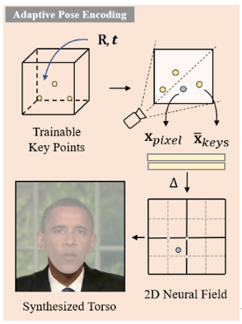

研究内容
Training Details
Adaptive Pose Encoding
首先，用齐次坐标$\text{X}\text{keys}\text{∈}\text{R}\text{4×}\text{N}$初始化三维正则空间中的N（N=3）个点，之后再利用头部姿势$\text{P}\text{=(}\text{R}\text{,}\text{t}\text{)}$将$X_{key}$转化为${\hat{X}}_{keys}=P^{−1}X_{key}$，然后将${\hat{X}}_{keys}$投影到图像平面上得到2D坐标${\overline{X}}_{keys}∈R^{2×N}$，${\overline{X}}_{keys}$即为用于训练torso-NeRF（一个2D变形NeRF）的最终编码结果，之后再用torso-NeRF渲染躯干的颜色。
[1]
[1] Li J, Zhang J, Bai X, et al. Efficient region-aware neural radiance fields for high-fidelity talking portrait synthesis [C]//Proceedings of the IEEE/CVF International Conference on Computer Vision. 2023: 7568-7578.
XJU-ICIRG

Slide 17


研究内容
Training Details
Coarse-to-Fine Optimization
作者采用了两阶段的由粗到细的训练过程来获得更高的图像质量。
粗阶段：使用MSE（ Mean Squared Error ）损失来预测图像I的颜色C：
$$L_{coarse}=\sum_{i∈I}{{||C\left(i\right)−\hat{C}(i)||}_{2}^{2}}$$
[1]
细阶段：使用 LPIPS 损失对整体微调，即从整个图像中随机采样一组补丁 P，并将 LPIPS （Learned Perceptual Image Patch Similarity）损失与权重 λ 相结合以增强细节：
$$L_{fine}=\sum_{i∈I}{{||C\left(i\right)−\hat{C}(i)||}_{2}^{2}}+λ LPIPS( \hat{P}, P)$$
[1]
[1] Li J, Zhang J, Bai X, et al. Efficient region-aware neural radiance fields for high-fidelity talking portrait synthesis [C]//Proceedings of the IEEE/CVF International Conference on Computer Vision. 2023: 7568-7578.
XJU-ICIRG

Slide 18
04
实验结果及分析
XJU-ICIRG

Slide 19
实验结果及分析
Experimental Settings
Dataset：作者收集了四个高清语音视频剪辑，平均长度约为6500帧，25 FPS。每个原始视频都被裁剪并调整为 512×512，中心肖像除外。
[1]
Comparison Baselines：与最近具有代表性的方法进行比较，包括Wav2Lip、PC-AVS、NVP、LSP和SynObama。此外，作者还将该方法与三个基于Nerf的模型进行了比较:ADNeRF、SSP-NeRF和RAD-NeRF。此外，作者直接在 Ground Truth 上我们的方法，以提供更清晰的比较。
Implementation Details：我们在PyTorch上实现。对于一个特定的肖像，在粗和精阶段分别训练头部部分10万次和25000次迭代。在每次迭代中，我们从一张图像中随机抽取一批256²条射线。每个2D哈希编码器设置为L = 14, F = 1，分辨率从64到512。躯干部分被单独训练，再进行10万次迭代。对两个网络都使用了AdamW优化器，哈希编码器的学习率为0.01，其他模块的学习率为0.001。对于眨眼的控制，选择AU45来描述动作的程度。所有实验均在单个RTX 3080Ti GPU上进行。头部和躯干的训练都需要大约2个小时（共4个小时）。
[1]
[1] Li J, Zhang J, Bai X, et al. Efficient region-aware neural radiance fields for high-fidelity talking portrait synthesis [C]//Proceedings of the IEEE/CVF International Conference on Computer Vision. 2023: 7568-7578.
XJU-ICIRG

Slide 20
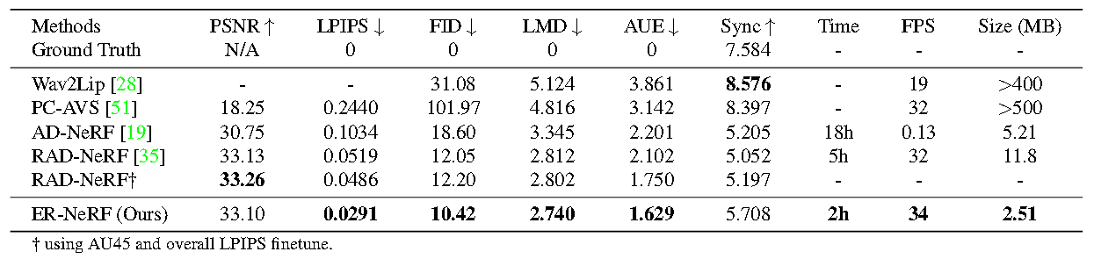
实验结果及分析
量化评估
头部重建设置的定量结果
[1]
[1] Li J, Zhang J, Bai X, et al. Efficient region-aware neural radiance fields for high-fidelity talking portrait synthesis [C]//Proceedings of the IEEE/CVF International Conference on Computer Vision. 2023: 7568-7578.
XJU-ICIRG

Slide 21
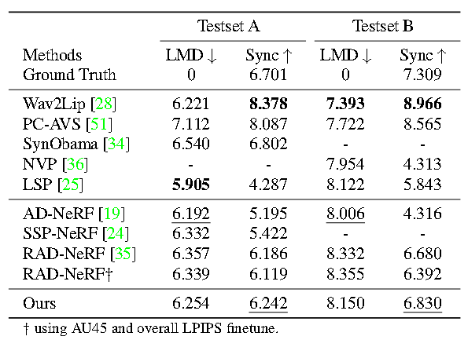
实验结果及分析
量化评估
唇同步设置的定量结果
[1]
[1] Li J, Zhang J, Bai X, et al. Efficient region-aware neural radiance fields for high-fidelity talking portrait synthesis [C]//Proceedings of the IEEE/CVF International Conference on Computer Vision. 2023: 7568-7578.
XJU-ICIRG

Slide 22
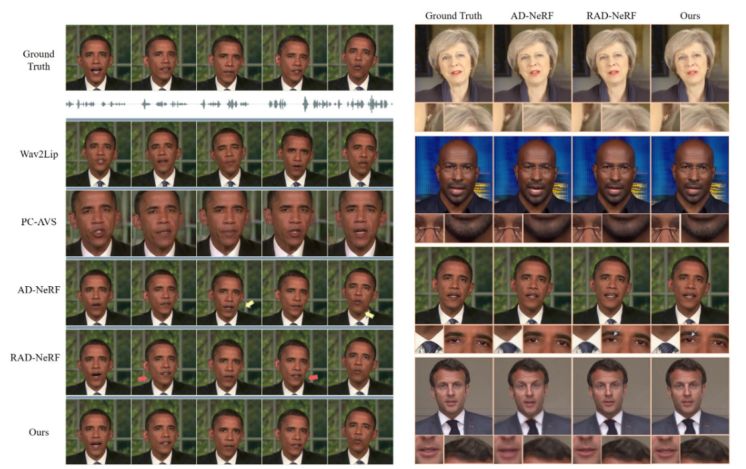
实验结果及分析
质量评估
生成肖像的关键帧和细节的比较
[1]
[1] Li J, Zhang J, Bai X, et al. Efficient region-aware neural radiance fields for high-fidelity talking portrait synthesis [C]//Proceedings of the IEEE/CVF International Conference on Computer Vision. 2023: 7568-7578.
XJU-ICIRG

Slide 23
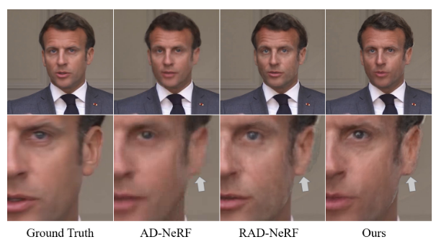
实验结果及分析
质量评估
超出范围的姿势的评估
[1]
[1] Li J, Zhang J, Bai X, et al. Efficient region-aware neural radiance fields for high-fidelity talking portrait synthesis [C]//Proceedings of the IEEE/CVF International Conference on Computer Vision. 2023: 7568-7578.
XJU-ICIRG

Slide 24
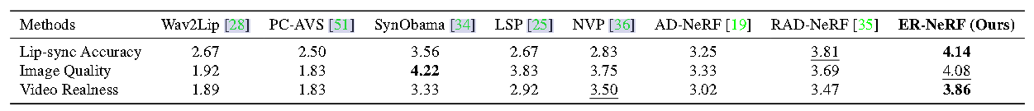
实验结果及分析
用户调研
[1]
[1] Li J, Zhang J, Bai X, et al. Efficient region-aware neural radiance fields for high-fidelity talking portrait synthesis [C]//Proceedings of the IEEE/CVF International Conference on Computer Vision. 2023: 7568-7578.
XJU-ICIRG

Slide 25
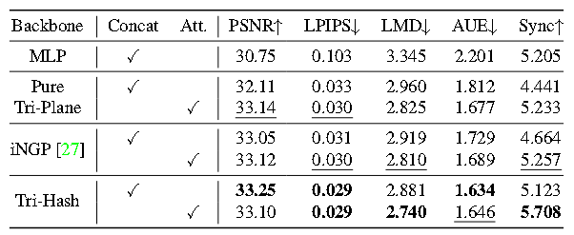
实验结果及分析
消融实验
三平面哈希表示和区域关注模块的消融实验
[1]
[1] Li J, Zhang J, Bai X, et al. Efficient region-aware neural radiance fields for high-fidelity talking portrait synthesis [C]//Proceedings of the IEEE/CVF International Conference on Computer Vision. 2023: 7568-7578.
XJU-ICIRG

Slide 26
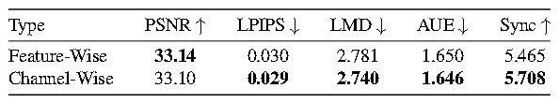
实验结果及分析
消融实验
注意类型的消融研究
[1]
[1] Li J, Zhang J, Bai X, et al. Efficient region-aware neural radiance fields for high-fidelity talking portrait synthesis [C]//Proceedings of the IEEE/CVF International Conference on Computer Vision. 2023: 7568-7578.
XJU-ICIRG

Slide 27
05
结论
XJU-ICIRG

Slide 28
结 论
提出了一个高效且有效的用于高质量的说话肖像合成的框架 ER-NeRF（Efficient Region-Aware Neural Radiance Fields ）
引入了Tri-Plane Hash Representation来促进动态头部的重建，实现了高质量渲染、实时推理和快速收敛以及紧凑的模型尺寸。
提出了Region Attention Module，以捕获音频条件与空间区域之间的相关性，从而实现准确的面部运动建模。
引入了直接快速的Adaptive Pose Encoding，有效优化了头部和躯干分离的问题。
该框架以更高的效率实现了逼真的说话肖像合成的显着改进。
XJU-ICIRG

Slide 29
感谢倾听 请老师和同学们批评指正
汇报人：主田横
2023.12.01
XJU-ICIRG

